Slide 1
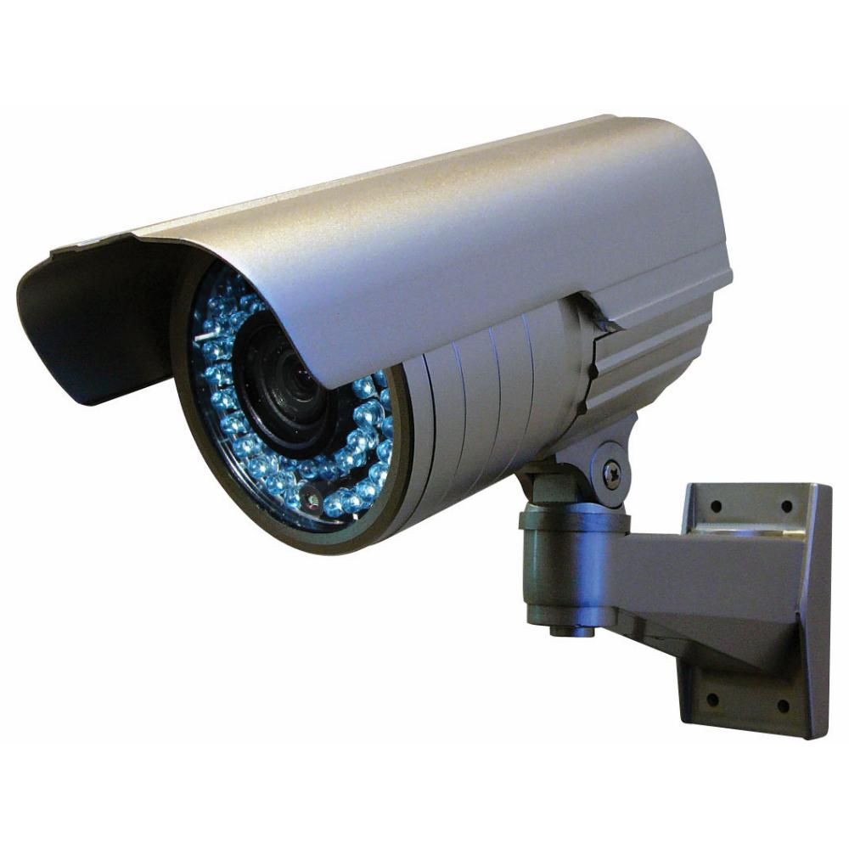
SISTEMA DE SEGURIDAD
Proyecto final de Métodos Númericos
Diego Aarón Moreno Galván

Slide 2

Motivación

Slide 3
Delimitación del problema
Nos enfocaremos solo en lo que implica métodos numéricos.
Generarémos una trayectoria tridimensional.
Proyectarémos en las cámaras.
A partir de las imágenes, reconstruiremos la trayectoria.
Extrapolaremos la posición en la que debemos lanzar el dardo.

Slide 4
Inicialización del ambiente
Patio de tu casa rectangular (este caso 8x8)
Cámaras en dos esquinas (suponemos que están en el origen y en x=8).
Las dos a una altura h (este caso 3m).
Apuntan al centro del patio (4,4).

Slide 5
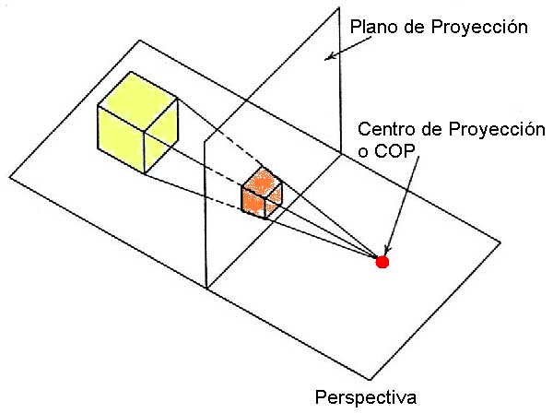
Proyección en cámara
La cámara de seguridad cuenta con NxM pixeles (en este caso 800x600 px).
La distancia del foco al plano proyectivo de la cámara puede variar para mejorar la amplitud de visión.
Tener cuidado al mejorar la amplitud, pues empeora la resolución.
Tomar en cuenta la distancia del foco al plano proyectivo.

Slide 6
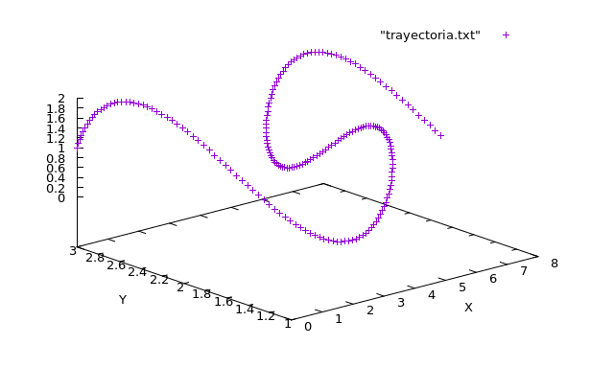
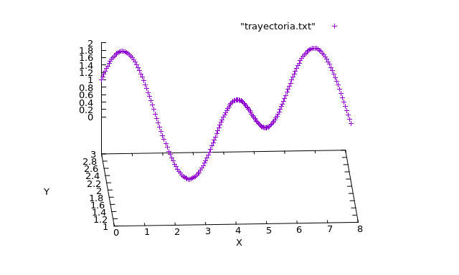
Generamos la trayectoria
Para la primera trayectoria usaremos la función:
f(t) = (t, cos(t)+2, sin(2t)+1).
Normalmente, un ladrón no haría ese trayecto; Solo para poner las cosas más difíciles.

Slide 7
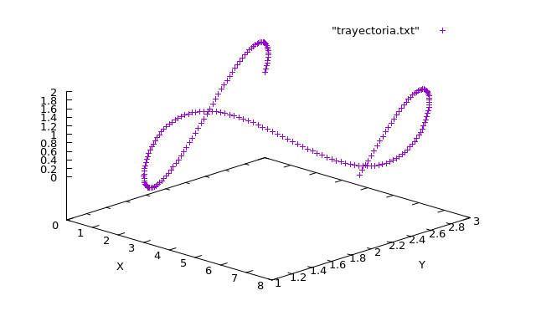
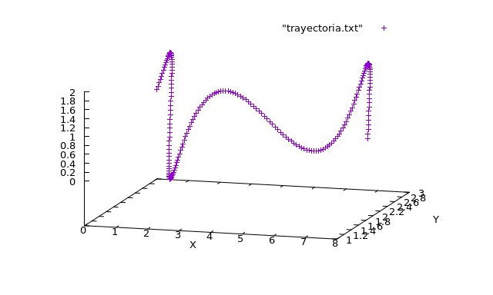
Generamos trayectoria

Slide 8
Proyectando a las cámaras
Para cada cámara, vamos a encontrar la proyeccion de cada punto en su plano.
Resolvemos sistemas de ecuaciones, las cuales son ecuaciones del plano proyectivo y la recta que pasa por cada punto y el foco de la cámara.

Slide 9
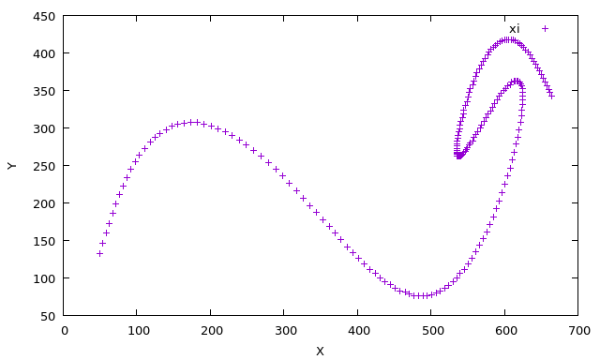
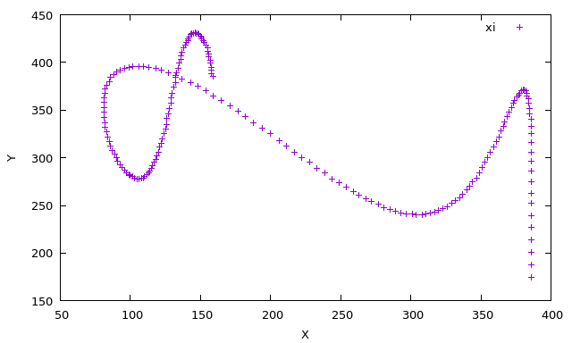
Proyectando a cámaras
Lo que ve la cámara 1
Recordamos que esto está en pixeles.
Lo que ve la cámara 2
Nuestra cámara en este ejemplo es de 800x600 px.

Slide 10
Teniendo las imagenes de cada cámara…
Procedemos a reconstruir la trayectoria

Slide 11
Escalación de imagen
Supongamos que los pixeles son cuadrados de lado h, (en este ejemplo lo hice con h=0.001).
Tenemos 800 pixeles de ancho, entonces discretizamos de la manera: x[i]=i*h para i de 0 a 800.
Similarmente, de alto hay 600 pixeles, así la discretización: y[i]=i*h con i de 0 a 600 también funciona.

Slide 12
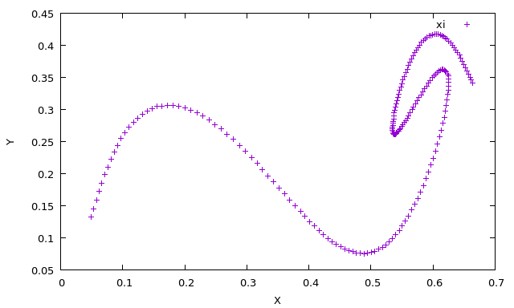

Escalación de imagen
Aquí podemos darnos cuenta que ya vamos a estar arrastrando un error:
El error de la resolución de la cámara, pues puede haber varios puntos que fueron proyectados al mismo pixel.
Reducimos todos los puntos en un pixel a solo un punto y perdemos la posición PRECISA de éstos.
Cámara 1
Cámara 2

Slide 13
Trasladamos a plano de cámara
Para cada vector de la imagen a escala, lo vamos a rotar en dirección de donde apunta la cámara.
Después lo rotamos verticalmente para que concuerde con el plano de la cámara.

Slide 14
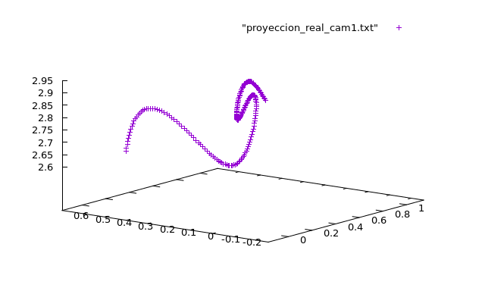
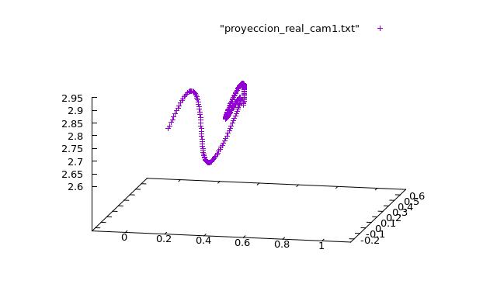
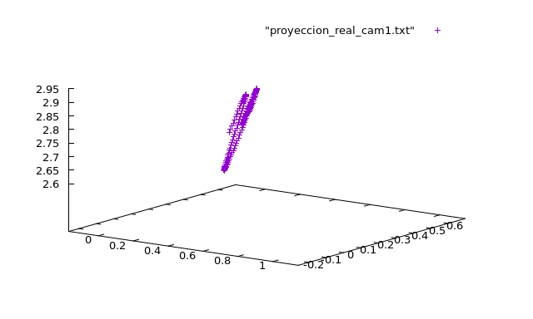
Trasladamos a plano de cámara
Traslado de puntos a plano de la cámara 1

Slide 15
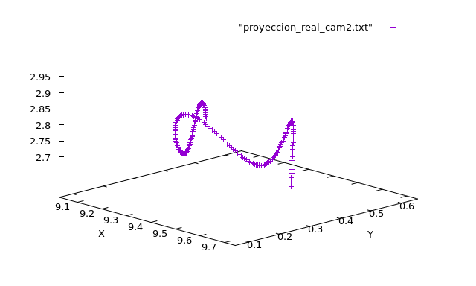
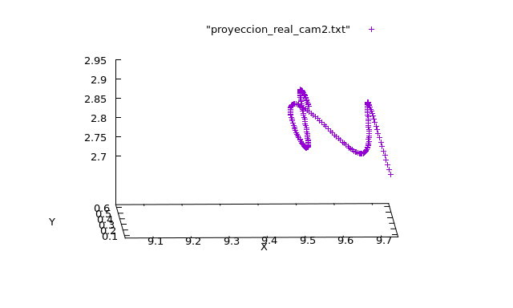
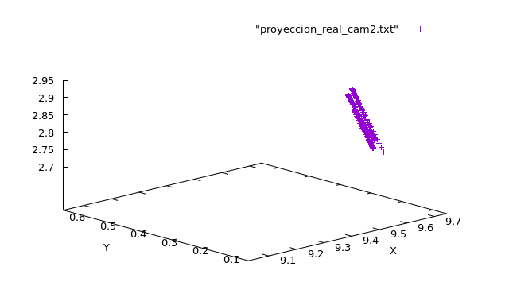
Trasladamos a plano de cámara
Traslado de puntos a plano de la cámara 2

Slide 16
Reconstruir trayectoria
Estrategia para reconstruir:
Tomar las rectas que pasan por el foco de cada cámara y puntos correspondientes (en tiempo) en los planos de proyección; mirar su intersección.

Slide 17
Reconstruir trayectoria
Estrategia para reconstruir:
Tomar las rectas que pasan por el foco de cada cámara y puntos correspondientes (en tiempo) en los planos de proyección; mirar su intersección.
Tomar en una cámara el plano en dirección de un punto y en la otra, la recta. Así, seguro tiene solución.

Slide 18
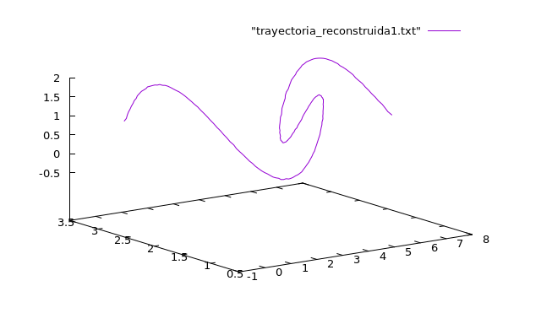
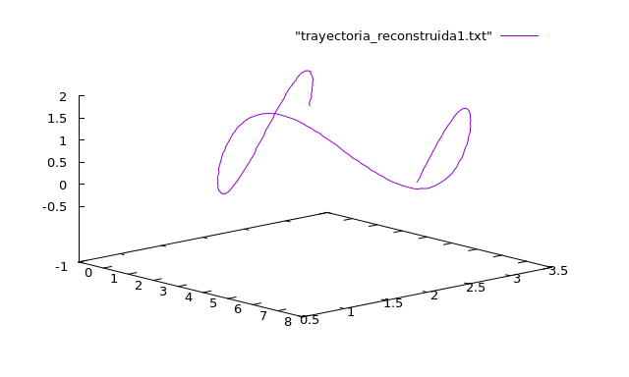
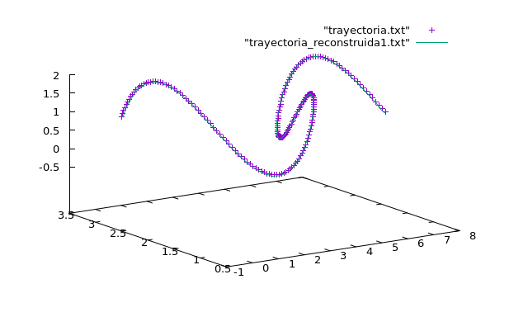
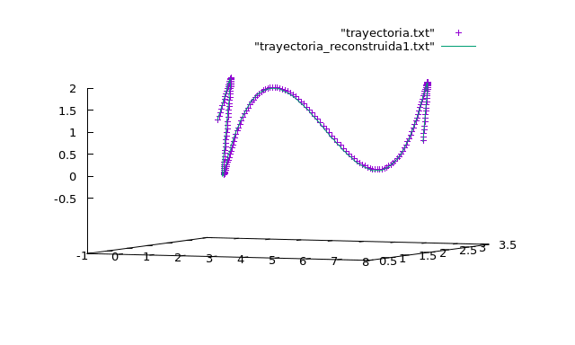
Reconstruir trayectoria
Plano en cámara 1 e intersección con recta de cámara 2

Slide 19
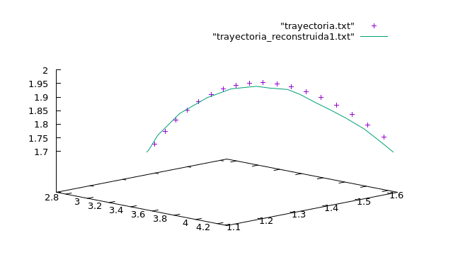
Reconstruir trayectoria
Plano en cámara 1 e intersección con recta de cámara 2

Slide 20
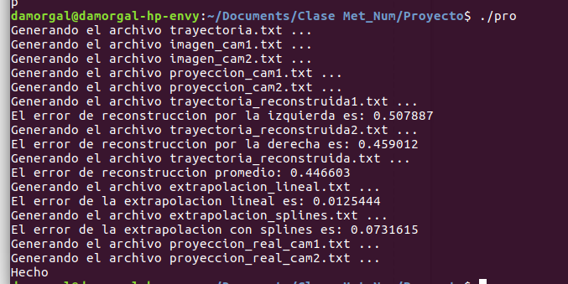
Reconstruir trayectoria
El error de reconstrucción para el caso de generar el plano en la primera cámara y en la otra la recta es de:

Slide 21
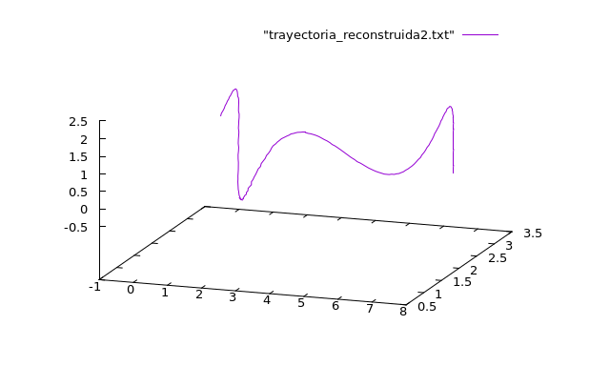
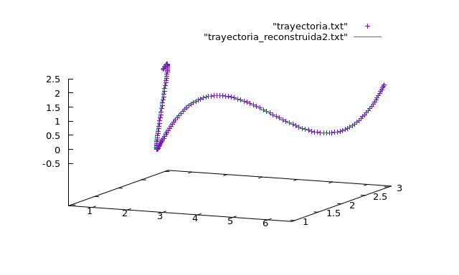
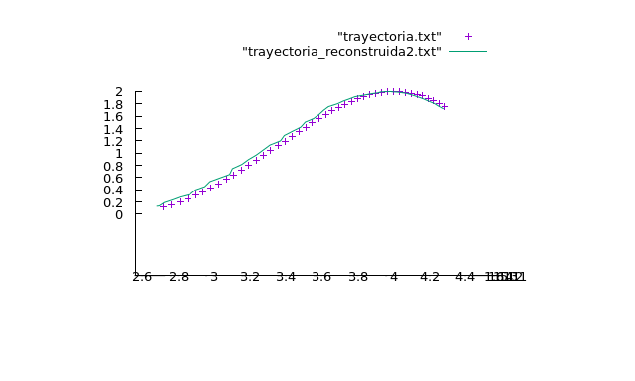
Reconstruir trayectoria
Plano en cámara 2 e intersección con recta de cámara 1

Slide 22
Reconstruir trayectoria
El error de reconstrucción para el caso de generar el plano en la segunda cámara y en la otra la recta es de:

Slide 23
Reconstruir trayectoria
Para minimizar el error, podemos hacer el algoritmo de mínimos cuadrados y obtenemos una nueva trayectoria.
Con error de:
El cual, mejora las cosas.

Slide 24
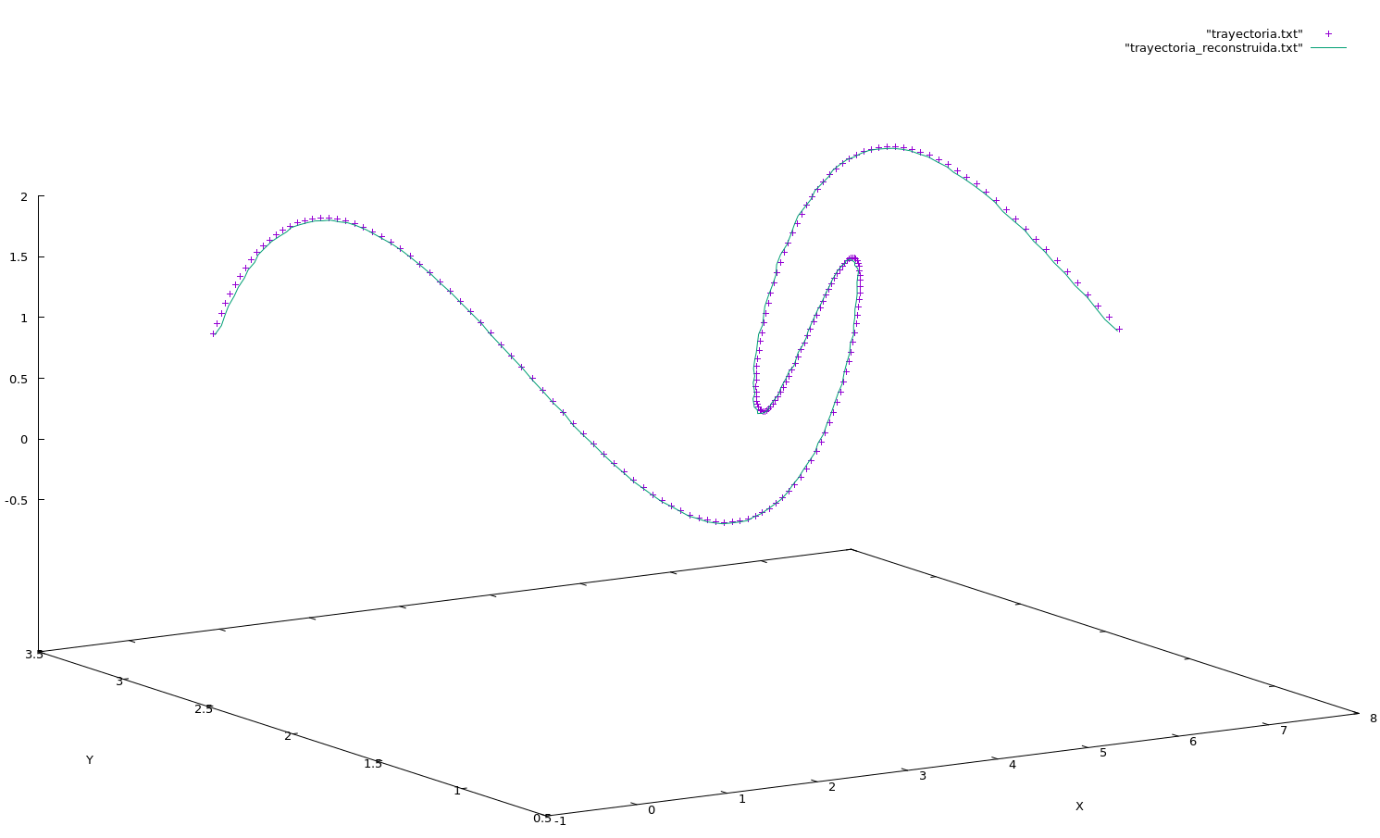
Reconstruir trayectoria
Para minimizar el error, promediamos cada punto de la reconstruccion y obtenemos una nueva trayectoria.
Con error de:
El cual, mejora las cosas.

Slide 25
Extrapolación de la posición en la que el ladrón va a estar...

Slide 26
Extrapolación lineal
Como estamos considerando intervalos de tiempo muy pequeños y tenemos muchas mediciones, los métodos para extrapolar con polinomios (Lagrange, Newton), no son muy confiables pues son muy inestables.
Para esto consideraré la opción de extrapolación lineal:
y(x*)=yi-1 + (yi – yi-1) (x* - xi-1)/(xi - xi-1)

Slide 27
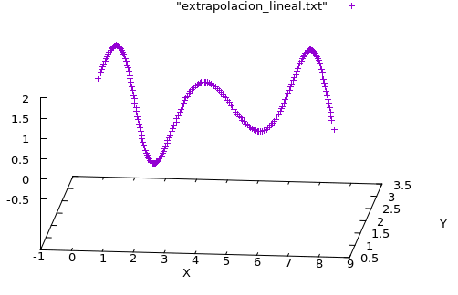
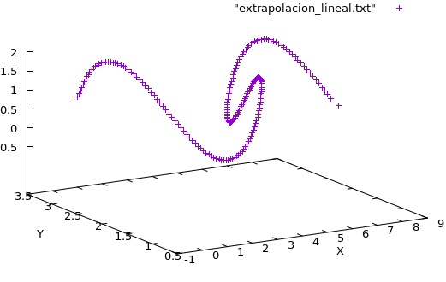
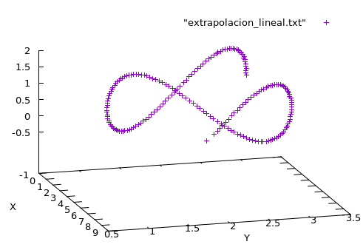
Extrapolación lineal
Extrapolamos para medio segundo después...
Y el error de predicción es ...

Slide 28
Extrapolación lineal
Extrapolamos para medio segundo después...
Y el error de predicción es ...

Slide 29
Extrapolación con spline cúbico
Claramente, extrapolación lineal siempre es una linea recta, así que si aumentamos el tiempo a extrapolar, obtendrémos error más grande.
Usaremos la técnica de interpolación con splines cúbicos en los puntos interiores
Para extrapolar, consideraré como si el punto estuviera en el último intervalo, es decir, extrapolarémos con el último spline.

Slide 30
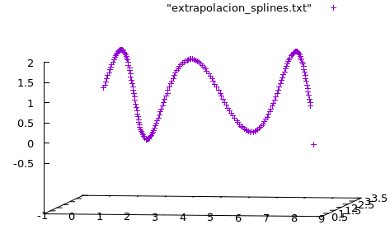
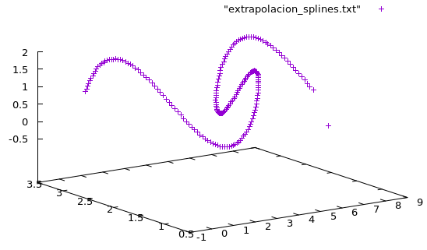
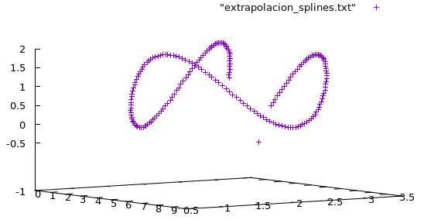
Extrapolación con spline cúbico
Extrapolamos para el doble de tiempo que en lineal ...
Y obtenemos error de:

Slide 31
Extrapolación con spline cúbico
Extrapolamos para el doble de tiempo que en lineal ...
Y obtenemos error de:

Slide 32
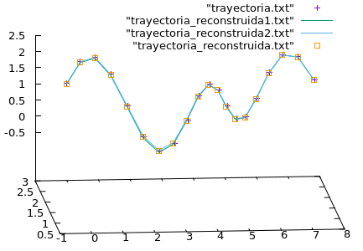
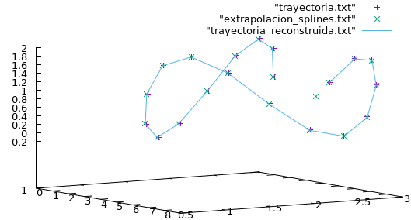
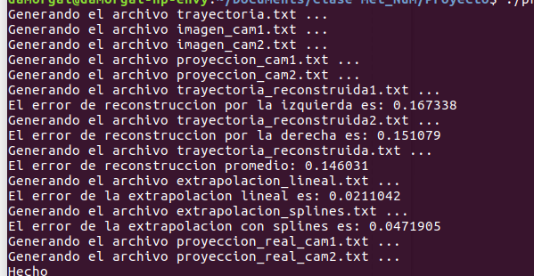
Otros resultados
Misma trayectoria;
menos puntos.

Slide 33
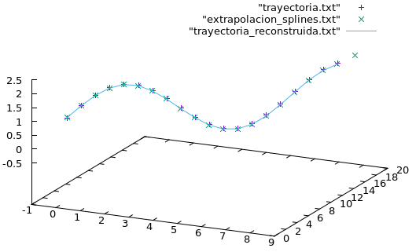
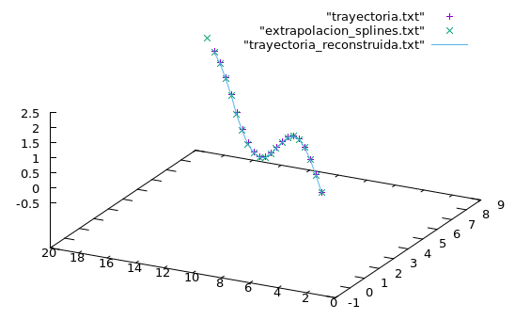
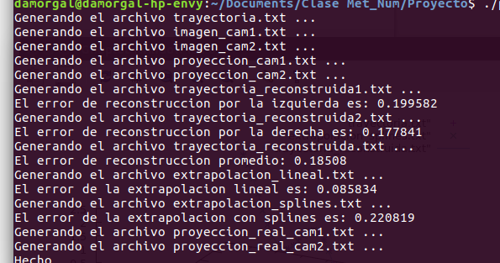
Otros resultados
f(t)=(t, 2t+2, sin(t)+1)

Slide 34
